Slide 1
高校生にみられる 小・中学校理科学習の実態と問題点
物理教育 第４４巻 第４号 (1996)
研究報告
川村康文 京都教育大学附属高校， 612 京都市伏見区深草関屋敷町
川村研究室 B4 1208002 青柳和宏
Notes:
実験ではなくアンケートが中心
「論文を読む」ということを重視
やや退屈かもしれない。

Slide 2
（序文）
高校生は、小・中学校で習った理科の学習内容に
対してどのようなイメージを描いているのであろうか。
「好嫌度」という尺度を導入することにより、学習者の
理科学習の実態を浮き彫りにすることを試みた。
その結果、中学校理科では物理離れが深刻なことが
わかった。また高校生女子は、中学校時代に化学が
好きかどうかによって理科系への進学を決めている
ことがわかった。
Notes:
（序文か？）

Slide 3
１．はじめに
高等学校の理科教育の現場では、物理離れに
対処すべく種々の取り組みが継続的になされているが、
その成果はなかなか現れてこない。
・・・そこで今回は、理科の学習項目ごとに被験者の
好嫌度を示すことにより、小・中学校の理科の学習の
実態を浮き彫りにした。ここでいう、好嫌度とは、以下
のように定義する。

Slide 4

１．はじめに
調査対象者に理科の学習項目を示し、その項目に対し、
・「とても好き」（５）
・「まあまあ好き」（４）
・「どちらともいえない」（３）
・「どちらかといえば嫌い」（２）
・「とても嫌い」（１）
の５件法により回答を得、その項目の平均値を求める。
「とても好き」が＋１、「とても嫌い」が－１になるように、
平均値から３を引いたものを２で割り、それを好嫌度と
する。
Notes:
質問が対称的ではない？
（「まあまあ好き」→「どちらかといえば好き」とすべきでは？）
真ん中が「どちらともいえない」、１が「その学習項目がとても好き」、－１が「とても嫌い」

Slide 5
１．はじめに
これにより「どちらともいえない」を中心にして、その項目
が好きに傾いているか、嫌いに傾いているかをみること
ができる。
なお、この好嫌度を用いた調査は比較的手軽にできる
ので、教師に負担をかけることなく学習者の理科学習の
実態を知ることができる。
ここでは、好嫌度が＋０．４以上の学習項目を、よく好
まれている学習項目とし、好嫌度が－０．４以下の学習
項目をひどく嫌われている学習項目とする。
Notes:
ただのアンケートだから実施は難しくない。ここがメリット。

Slide 6
２．調査対象者
・京都市内の普通科高校に通う高校２年生
・男女１７１名
・ほぼ全員が大学進学を希望
・理科系：男子６５名，女子５８名
・文科系：男子１９名，女子２９名
・全員必修：一年生次に生物ⅠＢ
・理科系必修：２年次に物理ⅠＢと化学ⅠＢ
・文科系：地学ⅠＢを選択履修
（物理ⅠＢと化学ⅠＢは希望が少なく開講されず）
Notes:
京都教育大学附属高校のこと？
理科系の男女のバランスがいい。
文科系はサンプルが少なめ？
括弧内に実態が透けて見える

Slide 7
３．調査方法と時期
・質問紙法
・調査対象者に理科学習項目を提示
・好き嫌いを１～５の５段階でマークシートに回答
するよう教示
・そう回答した理由を質問０～９の中から選びマーク
・どのクラスも４月の当初に実施
Notes:
４月当初に実施→２年生の物理ⅠＢ・化学ⅠＢ・地学ⅠＢはまだ勉強していない？選んだだけ？

Slide 8
４．結果
４．１ 小学校理科における好嫌度
調査項目は、調査対象者が小学校時代に学習した
学習指導要領から、物理・化学・生物・地学のそれぞれ
の領域に偏ることなくまんべんなく選び出した。
概括：好嫌度がプラスを示す項目が多い
好嫌度平均
・理科系男子：＋０．０７
・理科系女子：＋０．２３
・非理科系男子：＋０．１０
・非理科系女子：＋０．１２
Notes:
理科系女子は本当に理科が好きな人が多い？
男子：非理科系だからといって理科が嫌いというわけではない
女子：理科系は理科が好きな人が多いが、非理科系も（男子と比べて）理科が嫌いなわけではない。

Slide 9
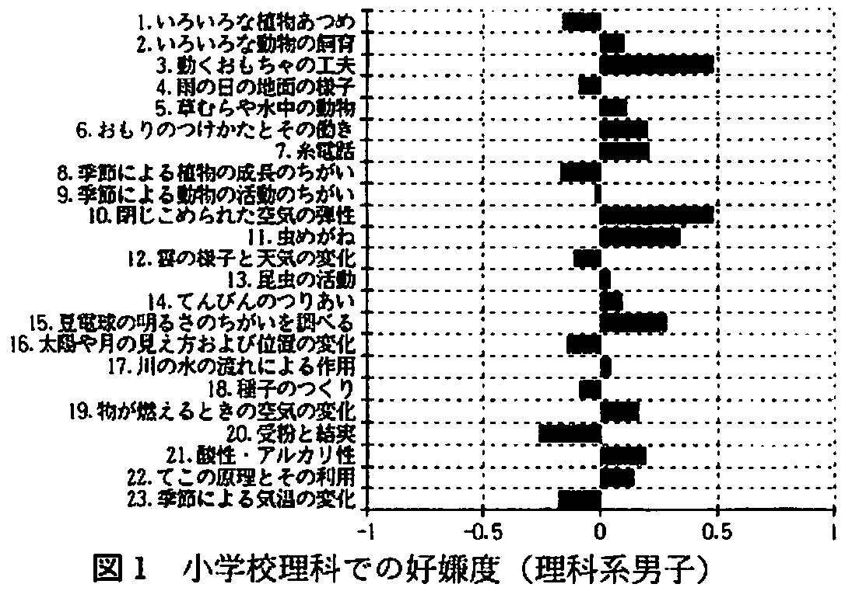
４．結果
４．１ 小学校理科における好嫌度
Notes:
８． ２０． 生物系は嫌い？
３． 動くおもちゃなどは好き？（わんぱく？）

Slide 10
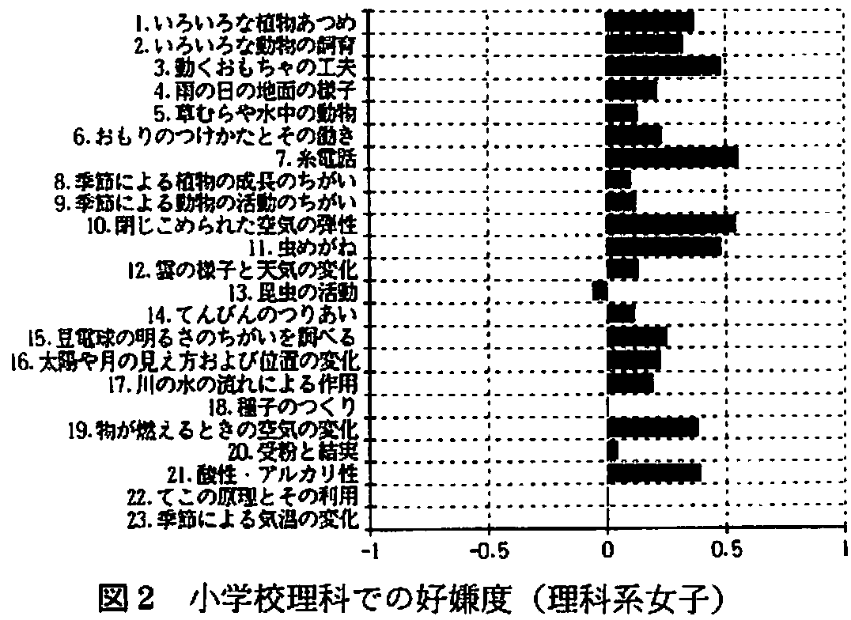
４．結果
４．１ 小学校理科における好嫌度
Notes:
本当に理科が好き！（精鋭）
唯一のマイナスは１３． 虫のたぐいは苦手？
７．１０．１１低学年の物理領域は人気

Slide 11
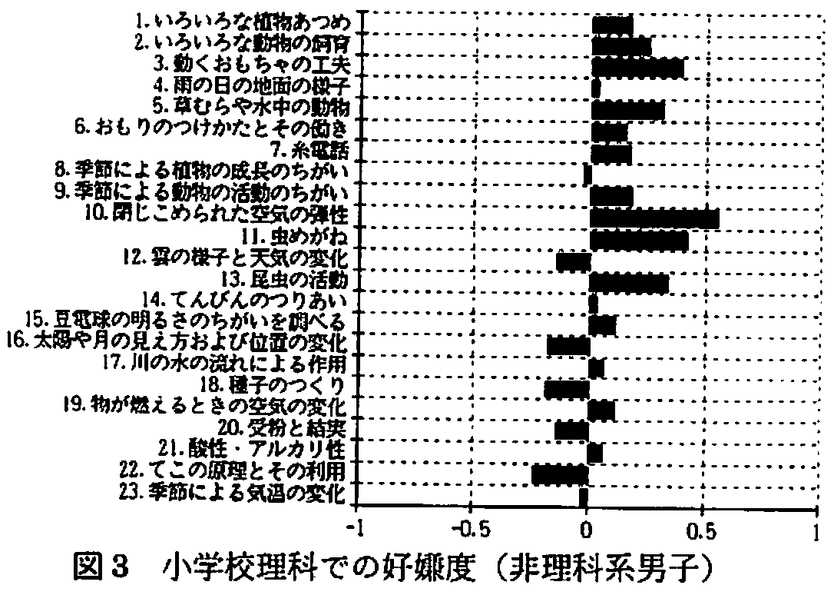
４．結果
４．１ 小学校理科における好嫌度
Notes:
・非理科系だからといって理科が嫌いというわけではない
・低学年は好きが多く、高学年は嫌いが多い（右上から左下へ）
・最も嫌われているのは２２．（物理）

Slide 12
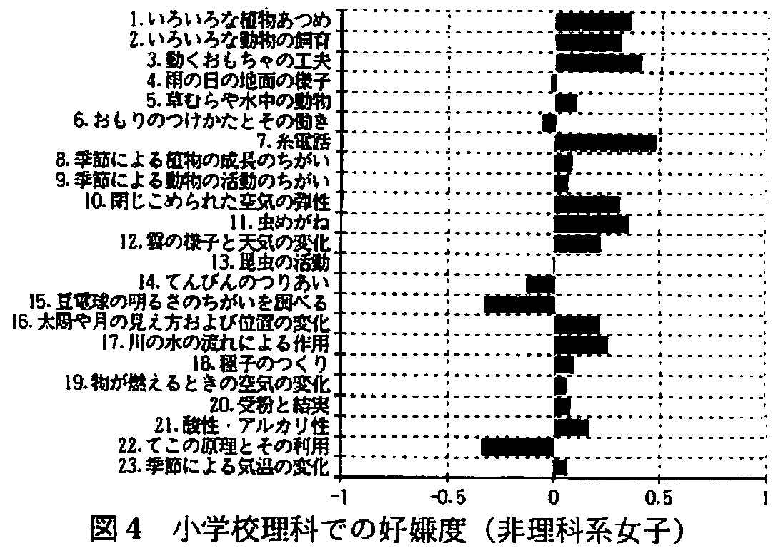
４．結果
４．１ 小学校理科における好嫌度
Notes:
特に嫌いな６． １４． １５． ２２． は物理→物理は嫌い？（物理的な物の考え方か？）
・最も嫌われているのは２２．で、男子と同じ

Slide 13
４．結果
４．１ 小学校理科における好嫌度
この調査対象者をみるかぎり、全体的に理科嫌いが
生じているとはいえない。
好嫌度が＋０．４以上を示す学習項目
・「３．動くおもちゃの工夫（風、ゴムの動き）」
・「７．糸電話」
・「１０．閉じ込められた空気の弾性（空気てっぽう）」
・「１１．虫めがね」
⇨ほとんどが低・中学年の物理領域の学習項目
この時期には物理離れは生じていない
Notes:
理科全部が嫌われているわけではない
むしろ物理好きの少年少女が大勢いた

Slide 14
４．結果
４．１ 小学校理科における好嫌度
好嫌度が－０．４以下の学習項目は見あたらない。
好嫌度が－０．３以下を示した学習項目は２つ
・「１５．豆電球や乾電池などでいろいろな回路を作って
豆電球の明るさのちがいを調べる」
（非理科系女子 －０．３４）
・「２２．てこの原理とその利用」
（非理科系女子 －０．３３）
小学校では、全体としては理科嫌いはみられないが、
高学年の物理領域で物理嫌いが始まっている。
Notes:
２つとも物理領域
特に２２．は非理科系からはとても嫌われている

Slide 15
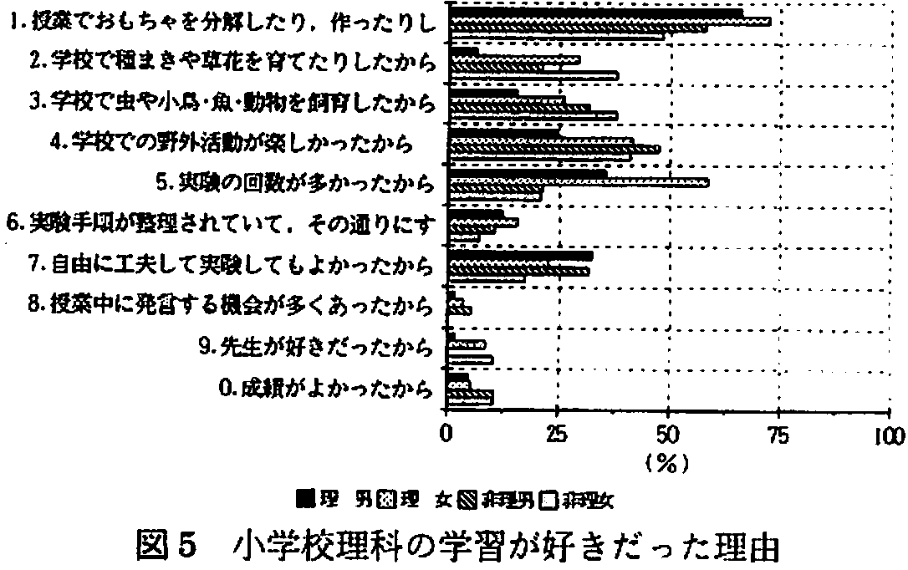
４．結果
４．２ 小学校理科における好嫌の理由
Notes:
１．～５．と７．に注目

Slide 16
４．結果
４．２ 小学校理科における好嫌の理由
理科学習が好まれる理由
・「１．授業でおもちゃを分解したり、作ったりしたから」
・「３．学校で虫や小鳥や・魚・動物を飼育したから」
・「４．学校での野外活動が楽しかったから」
・「５．実験の回数が多かったから」
（・「７．自由に工夫して実験してもよかったから」）
⇨学習者が学習に主体的に参加できるような学習
が行われている場合に好まれている。
Notes:
３．の「や」が気に食わない

Slide 17
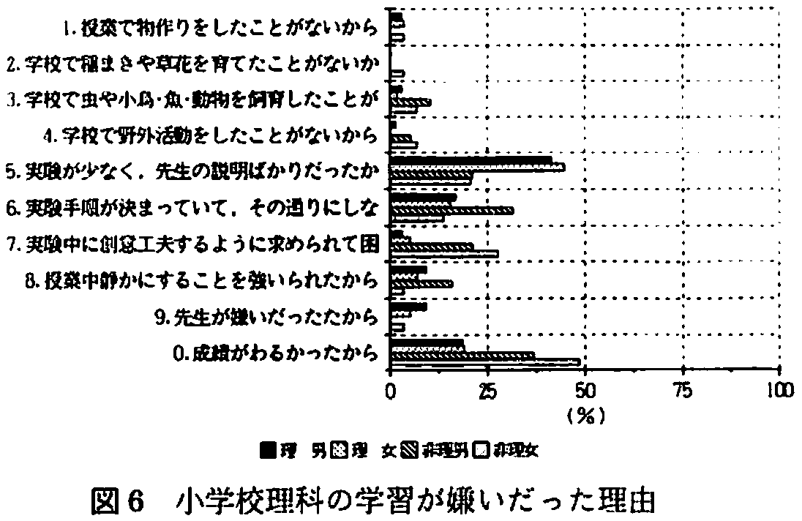
４．結果
４．２ 小学校理科における好嫌の理由
Notes:
伸びているのは５．～７．と０．
７．は苦手なひとも多いはず（特に非理科系）。毎日ゼミでも苦手そうにしている人がいた
お題「フレミングの左手の法則」作った物「ドミノ」・・・ふつう無理じゃない？

Slide 18
４．結果
４．２ 小学校理科における好嫌の理由
理科学習が嫌われる理由
・「５．実験が少なく、先生の説明ばかりだったから」
・「０．成績が悪かったから」
学習者が好む実験は、学習者が創意工夫を生かして
自由に行える実験。実験方法が硬直的に決められて
いるような実験ではない。
Notes:
毎日ゼミはここでいう好まれる方向。創意工夫に慣れていない人（答えのある勉強ばかりしている人）は戸惑うかもしれないが。

Slide 19
４．結果
４．３ 中学校理科における好嫌度
調査項目は、調査対象者が中学校時代に学習した
学習指導要領から、物理・化学・生物・地学のそれぞれ
の領域に偏ることなくまんべんなく選び出した。
概括：理科系・非理科系、男女を問わず、
好嫌度がマイナスを示す項目が多い。
好嫌度平均
・理科系男子：－０．０４
・理科系女子：＋０．１５
・非理科系男子：－０．１０
・非理科系女子：－０．０８
やや嫌われている
Notes:
やはり理科系女子は理科が好き？（やや特殊？）
全体の数字を見ると、理科学習はやや嫌われているといって過言ではない

Slide 20
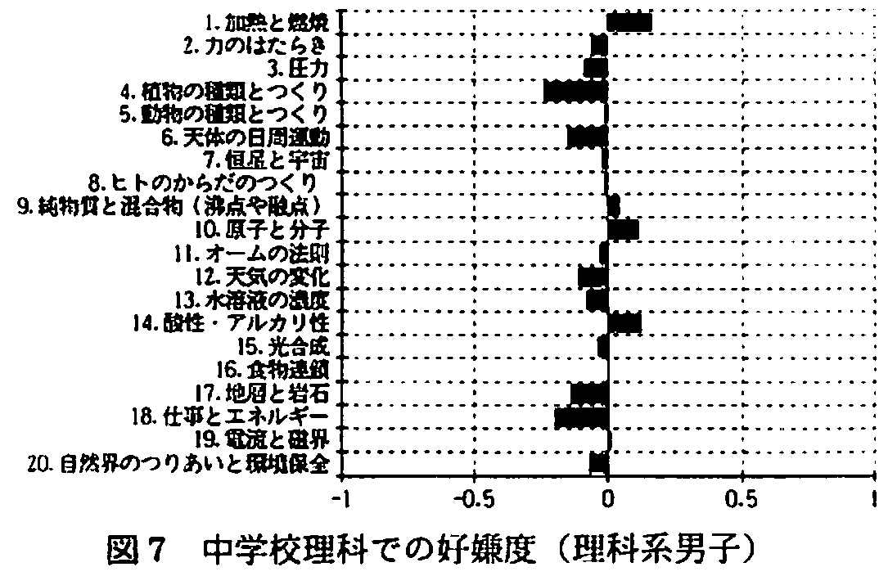
４．結果
４．３ 中学校理科における好嫌度
Notes:
ずいぶんと０付近に集まっていて、マイナスのものも多い
（一番悪いのは４． やはり生物が嫌い？
その次が１８．仕事とエネルギー
続くのが６．と１７．の地学）

Slide 21
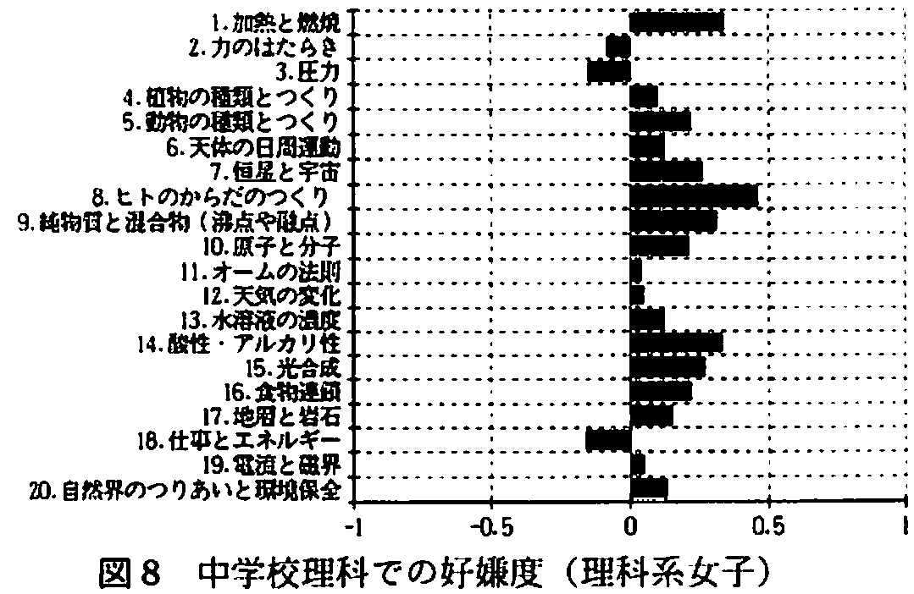
４．結果
４．３ 中学校理科における好嫌度
Notes:
プラスが圧倒的に多い→よく好かれている
マイナスは２．力のはたらき ３．圧力 １８．仕事とエネルギー で、いずれも物理領域
一番好かれているのは８．ヒトのからだのつくり（生物）
１．加熱と燃焼、１４．酸性・アルカリ性など、化学も好かれている

Slide 22
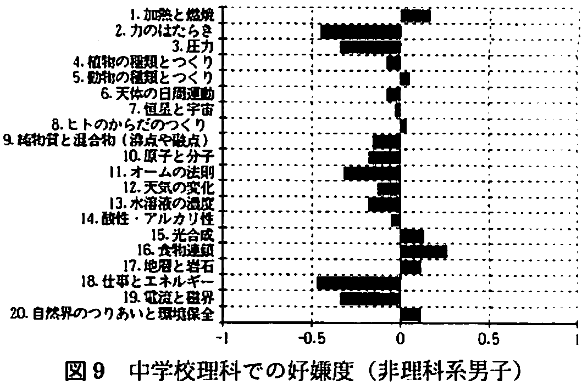
４．結果
４．３ 中学校理科における好嫌度
Notes:
圧倒的にマイナスが多い
２．３．１１．１８．１９．と物理はのきなみ不人気

Slide 23
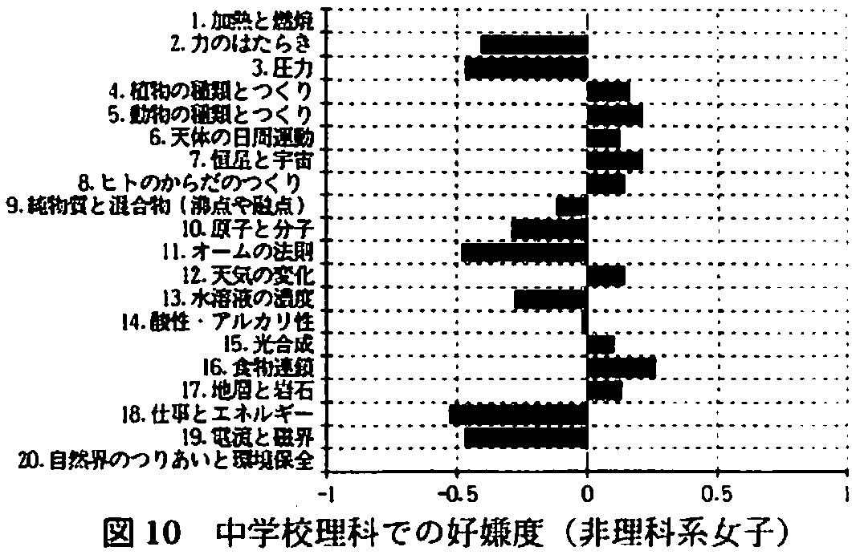
４．結果
４．３ 中学校理科における好嫌度
Notes:
男子同様２．３．１１．１８．１９．と物理はのきなみ不人気
特に１８．は－０．５を下回っている
化学も好かれてはいない（１．９．１０．（１３．？）１４．）

Slide 24
４．結果
４．３ 中学校理科における好嫌度
好嫌度が＋０．４以上を示したのは１項目のみ
・「８．ヒトのからだのつくり」（理科系女子 ＋０．４６）
好嫌度が＋０．３以上の学習項目は
・「１．加熱と燃焼」（理科系女子 ＋０．３４）
・「１４．酸性・アルカリ性」（理科系女子 ＋０．３３）
理科系女子以外に＋０．３以上はない
Notes:
（やはり理科系女子は理科が本当に好きな人）

Slide 25
４．結果
４．３ 中学校理科における好嫌度
好嫌度が－０．４以下を示した学習項目
・「２．力のはたらき」
（非理科系男子 －０．４５、非理科系女子 －０．４１）
・「３．圧力」（非理科系女子 －０．４７）
・「１１．オームの法則」 （非理科系女子 －０．４８）
・「１８．仕事とエネルギー」
（非理科系男子 －０．４７、非理科系女子 －０．５３）
・「１９．電流と磁界」 （非理科系女子 －０．４７）
⇨すべて物理領域！

Slide 26
４．結果
４．３ 中学校理科における好嫌度
ここからいえること
・中学校段階において物理嫌いは深刻化している
・特に非理科系男女では物理嫌いが顕著
Notes:
原文に「物理嫌い」とあるが、「物理離れ」と何が違うのか？
好嫌度から「物理が嫌い」と判断したということでいいのか？

Slide 27
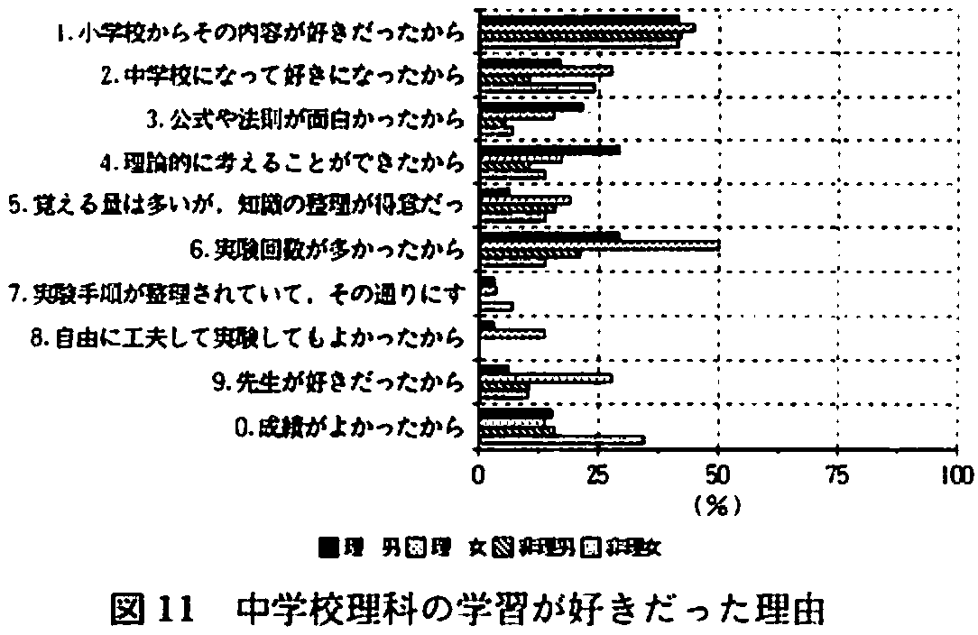
４．結果
４．４ 中学校理科における好嫌の理由
Notes:
１．と６．が多い
２．は女子が多い
４．は理科系男子が多い

Slide 28
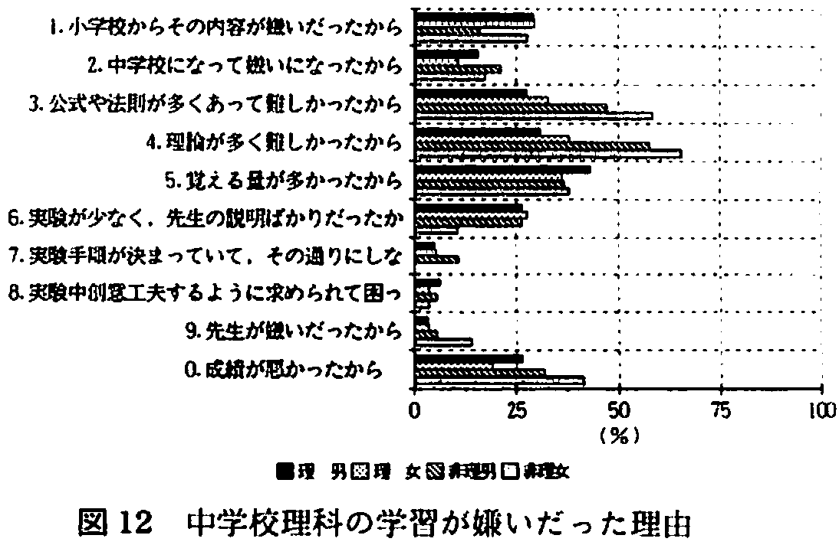
４．結果
４．４ 中学校理科における好嫌の理由
Notes:
１．～６．が多い
（教える側の問題か）

Slide 29
４．結果
４．４ 中学校理科における好嫌の理由
理科学習が嫌われる理由
・「１．小学校からその内容が嫌いだったから」
・「２．中学校になって嫌いになったから」
・「３．公式や法則が多くあって難しかったから」
・「４．理論が多く難しかったから」
・「５．覚える量が多かったから」
・「６．実験が少なく、先生の説明ばかりだったから」
理科離れが問題となっている昨今ではあるが、理科
授業におけるクレームの内容は相変わらず変わって
いない。理科の授業の改善を実行することが求めら
れている。
Notes:
１．２．６．主に教える先生の問題
３．４．５．：これは物理だけの問題ではないはずだが・・・なぜ物理はやたら嫌われる？
（最後の部分は、この限られた範囲の調査で言い切れる？）

Slide 30
５．考察
今回整理した結果から、ただちに物理離れ・物理嫌
いをどうすればよいかの提案はできないがいくつか示
唆的なことが明らかになった。
従前からその必要性がいわれ続けているように、教師
が講義形式の授業ばかり行っているのではなく、なる
べく多くの実験を取り入れた授業を行うことである。
しかし、実験ばかり多く行っても、学習内容の理解に
つながらない場合、理科に対して学習者が持っている
好嫌のイメージは変わらないといえよう。
Notes:
根拠はさきほどの図

Slide 31
５．考察
Notes:
４．で理科系男子が多い

Slide 32
５．考察
したがって、学習者に学習内容が理解できるような
学習方法を模索していく必要があるといえよう。
Notes:
実験をしても理解につながらなければ、生徒にとってはただの作業でしかない。
例えば、コイルモーターを作っても、なぜ回るのか理解しないと意味が無い。
教えるのではなく、自分で理論を導き出すことができるような実験が望まれる。

Slide 33
６．おわりに
理科離れ・物理離れに対して全国的な取り組みが
行われてきてはいるが、いまのところ中学校での理科
学習に対する好嫌を調べてみるかぎりにおいては、
その成果は上がっているとは言い難かった。
高等学校で文科系コースを選択している学習者は、
中学校理科学習では特に物理嫌いが顕著であった。
また、高等学校で理科系コースを選択している女子は、
中学校時代には化学好きの傾向が見られた。
Notes:
最後：化学というか、理科全体が好きなのでは？

Slide 34
引用文献
１）石塚信夫・川村康文他「本校生徒の理科学習の
実態その考察」京都教育大学附属高校研究紀要、
第４２号、１９８７、pp.88-122.
２）石塚信夫・川村康文他「本校生徒の理科学習の
実態その考察（その２）」京都教育大学附属高校
研究紀要、 第４４号、１９８８、pp.1-23.
（１９９６年６月２０日受理）
Notes:
論文２本の引用を示して、ここで論文は終わり
（1988は私が生まれた年・・・このころから状況はあまり変わってないのか・・・）

Slide 35
７．この論文を読んで感じたこと
・高校２年生１７１名へのアンケートから多くの情報
を得ている
・理科教育の問題点・改善のポイントが見える
・文科系はサンプルが少ないが、傾向がよくつかめている
感想
・思いの外、物理が嫌われている
・実験は大切である
Notes:
・１校でのアンケート→簡単にできる→得る情報は多い→効率がいい→やり方や質問内容がよく考えられている
・生徒が主体的に学習する、講義ばかりしない等
・男子１９名、女子２９名。かなり少なく感じるが、物理が嫌いという特徴はよくわかる。
１９名で非理科系男子を代表できているかは（個人的には）疑問
・非理科系からの嫌われ方が半端じゃなく、若干ショック
・やっぱり講義ばかりじゃダメなんだなと再認識した

Slide 36
７．この論文を読んで感じたこと
湧いた疑問
・全国的に大規模な調査をしたらどのような結果になるか
（地域差はあるのか等）
・歴史は覚えることが多いが、日本史離れなどと言
われないのは何故か
どんな授業をすればいいか
・講義形式ばかりにせず、実験を多く取り入れる
・生徒が主体的に学習できるようにする
・わかりやすく、イメージが掴めるように教える
Notes:
疑問というか、ふと思いついた、とりとめのない話
・（１校だけではなく） 例えば学力の高い秋田では好嫌度も高くなるのか？学力と好嫌度の相関はあるのか？
・難しいというイメージの問題？それとも覚えるだけじゃダメだから？
最後に、どんな授業が望ましいのかを考えてみると・・・
・（同前），授業時間や予算との兼ね合いもあるから難しいかもしれない←教材開発は重要
・自分で物理の理論を導けるような実験でないと意味が無い（小さい）
・「難しい」とか「覚えることが多い」という意見が多かったから。特に電気とかエネルギーは教えるのが難しいのでは？
⇨全部ホントによく言われることだが、実際やるとなると難しいんだろうな、と思う

